Slide 1
소형 UAV의 충돌 예방을 위한 저고도 교통 제어 방안 연구
2017. 1. 17 – 2017. 1. 24
인하공업전문대학

Slide 2
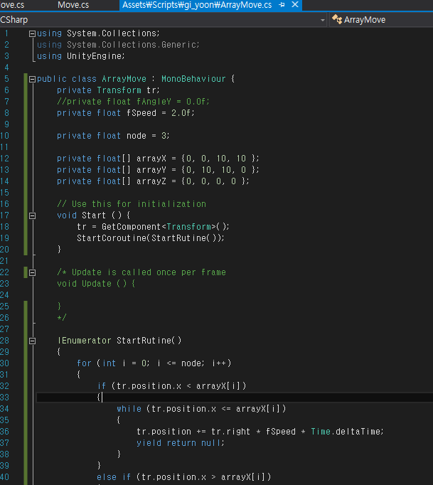
배열사용 이동구현
X, y, z 배열을 이용한 이동 구현 소스

Slide 3
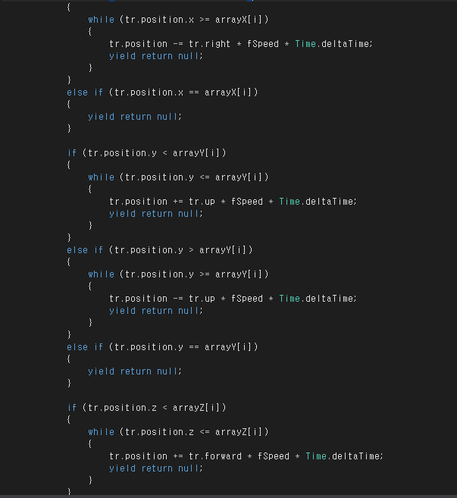
X, y, z 배열을 이용한 이동 구현 소스

Slide 4
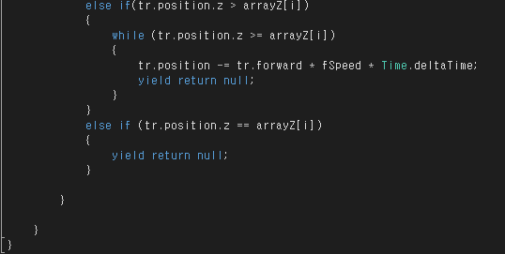
X, y, z 배열을 이용한 이동 구현 소스

Slide 5
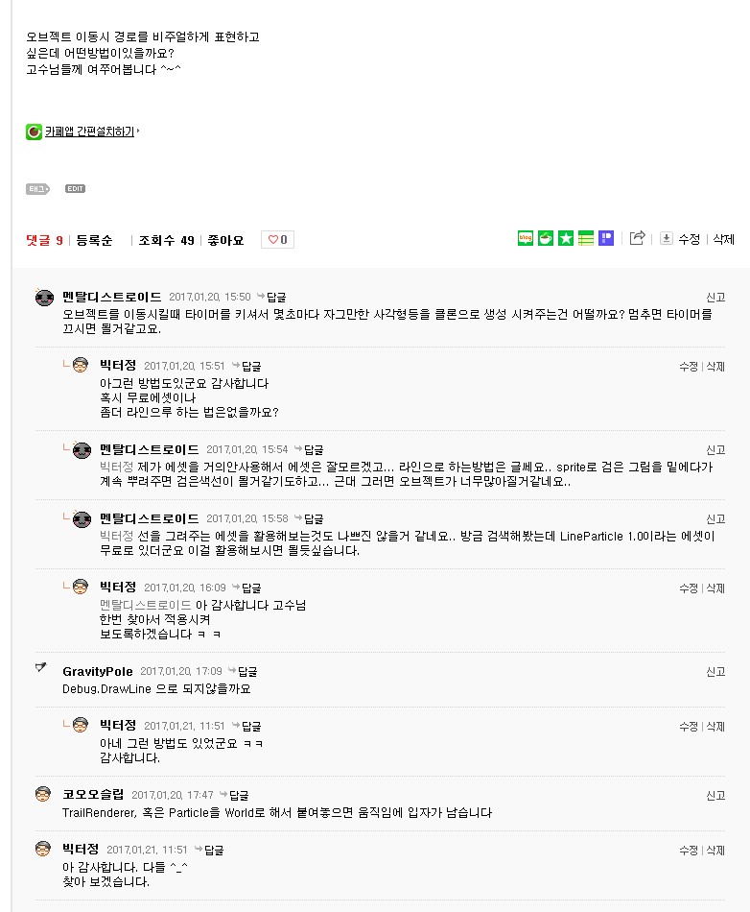
오브젝트 이동경로표현 네이버 카페에 문의 결과

Slide 6
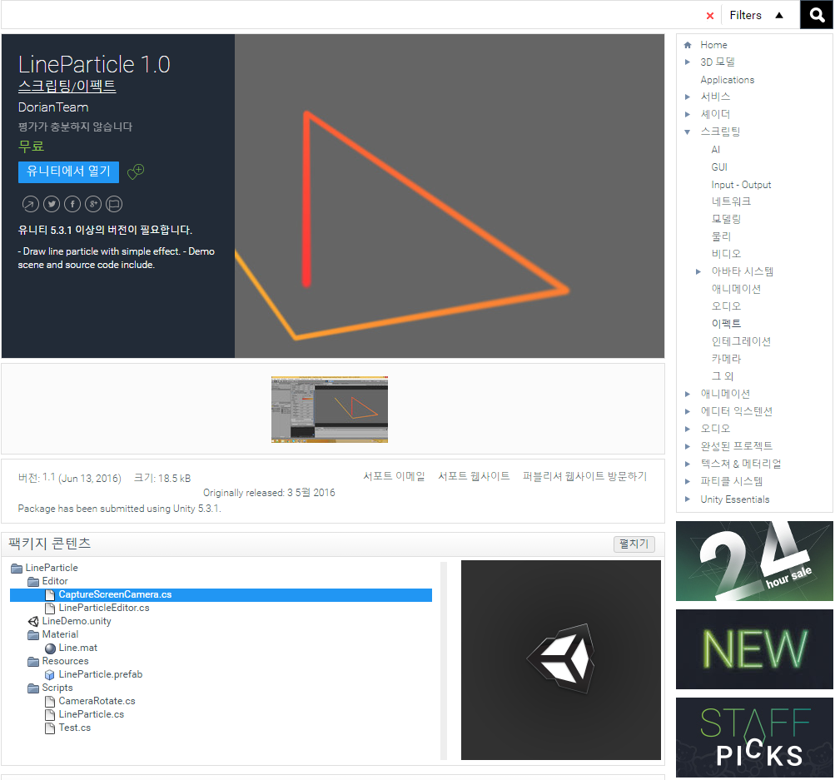
이동경로 추적을 위한
LineParticle 1.0

Slide 7
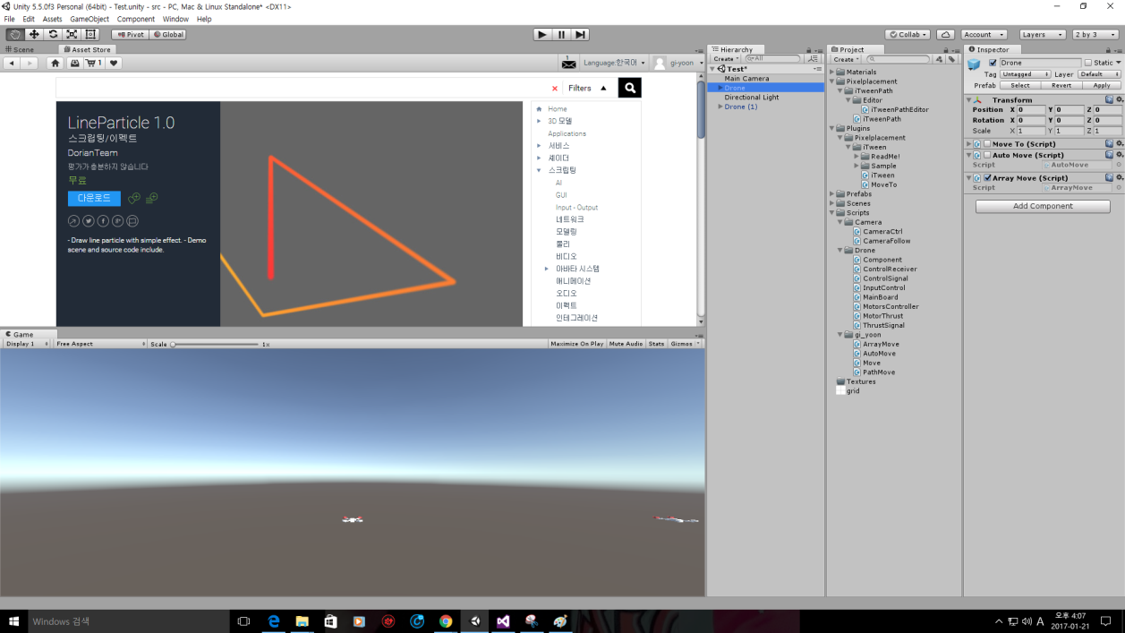
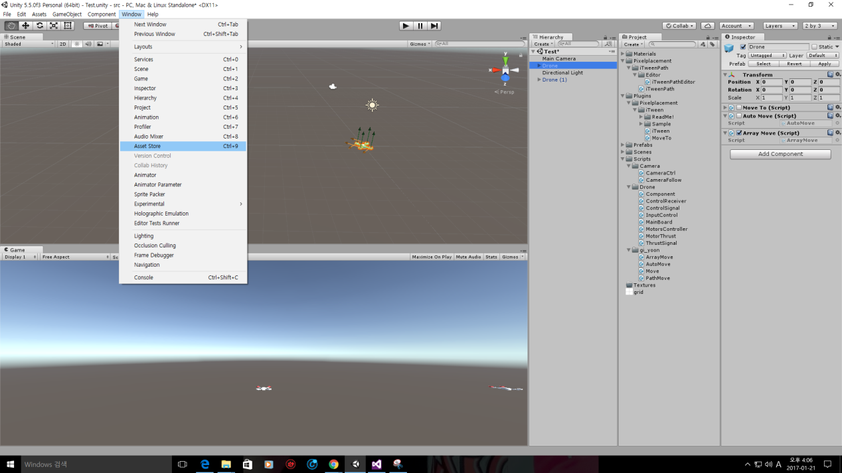
LineParticle 다운

Slide 8
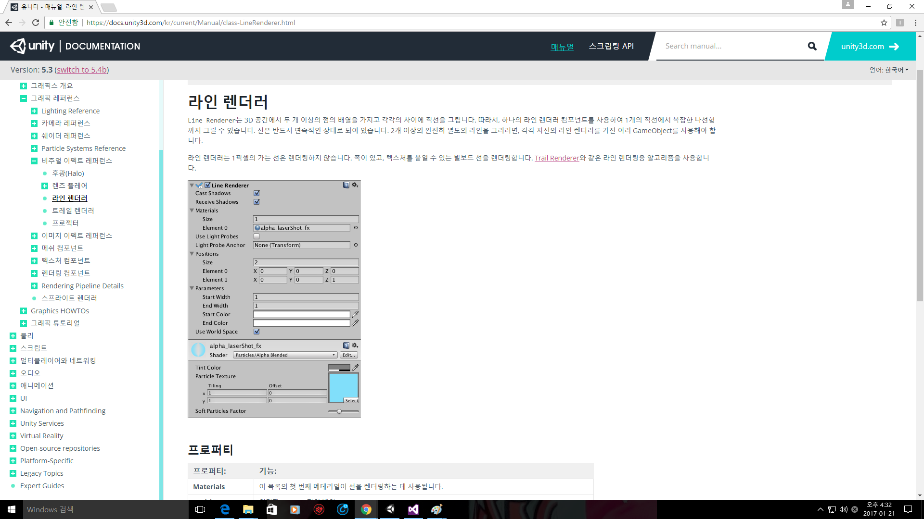
라인 렌더러

Slide 9
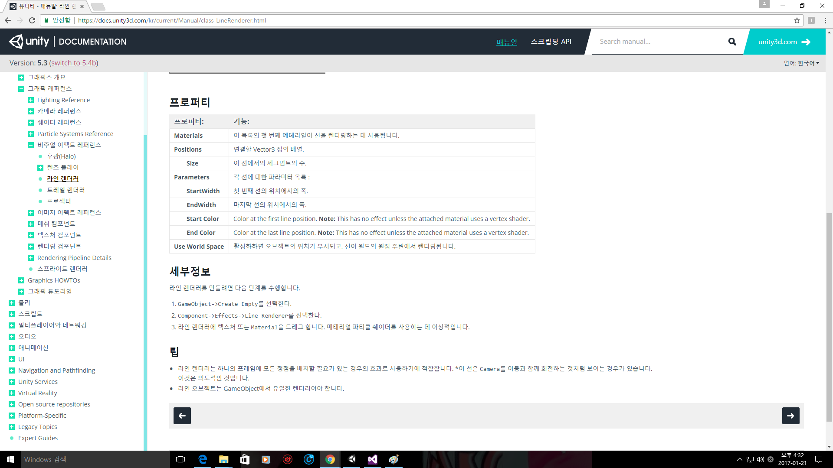

Slide 10
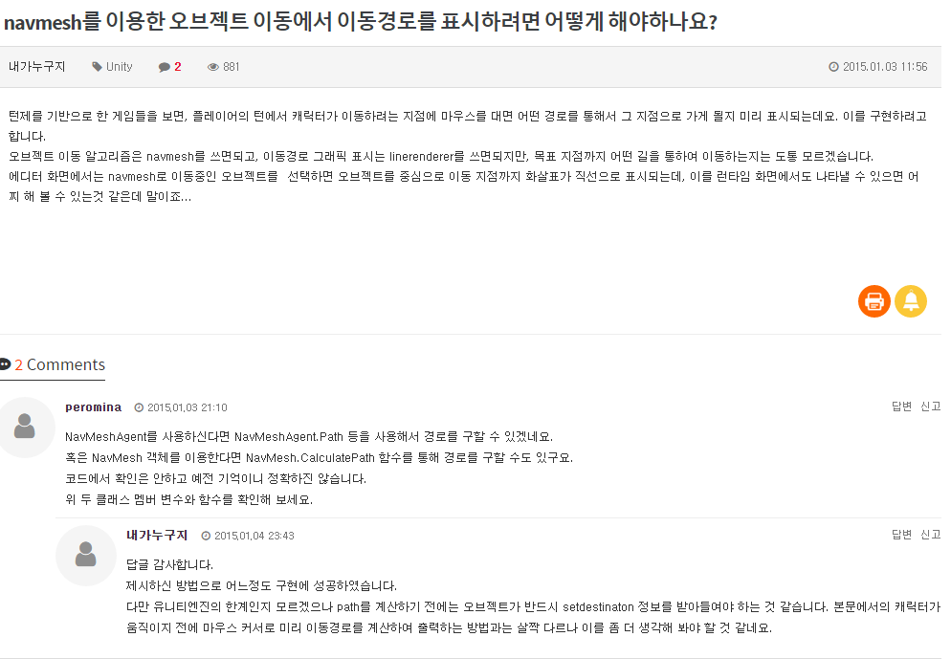

Slide 11
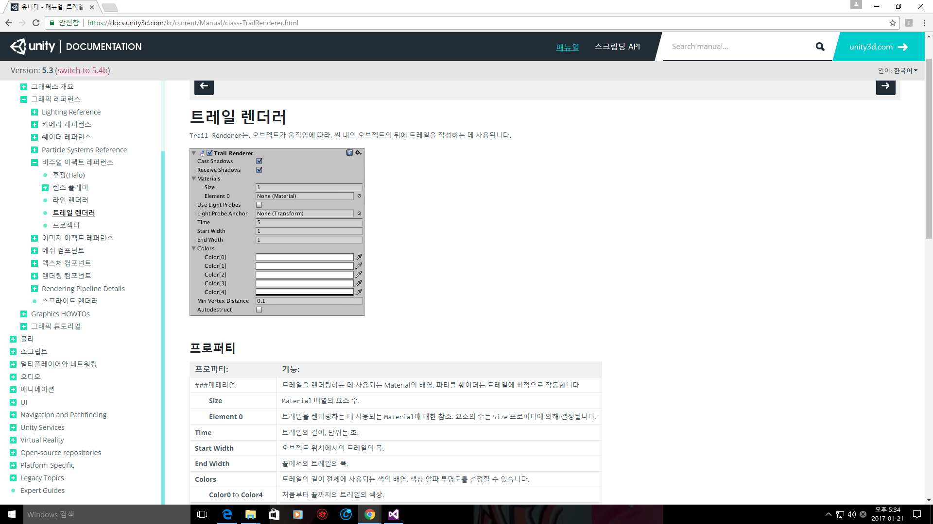
트레일 렌더러 (현재 드론 경로표현에 적용중)

Slide 12
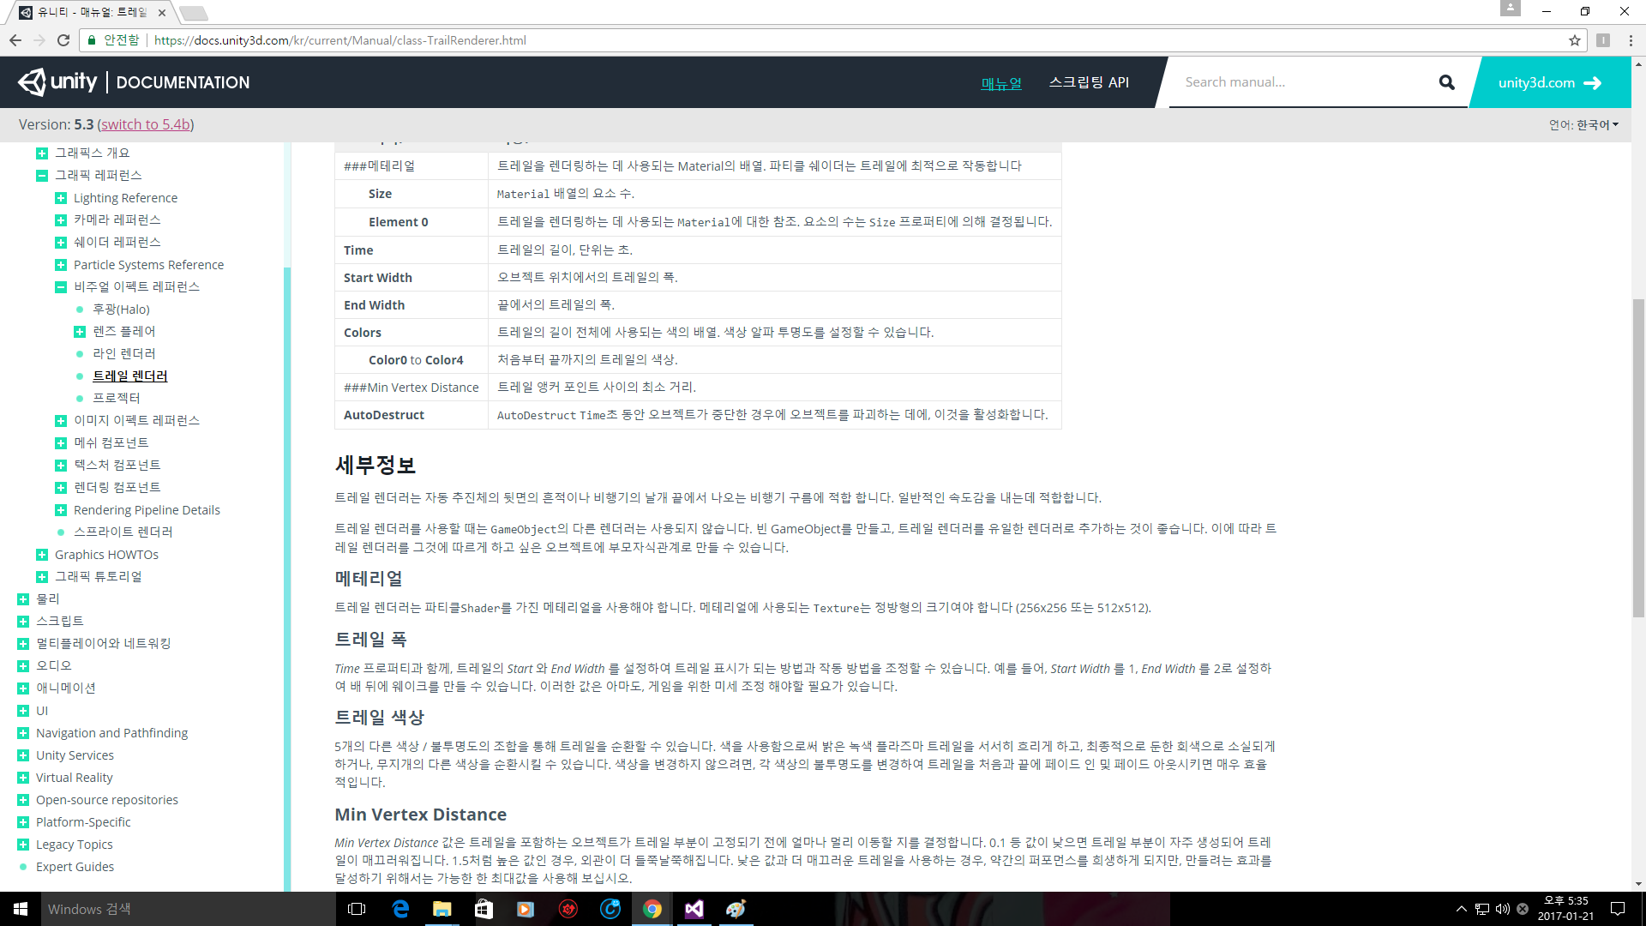

Slide 13
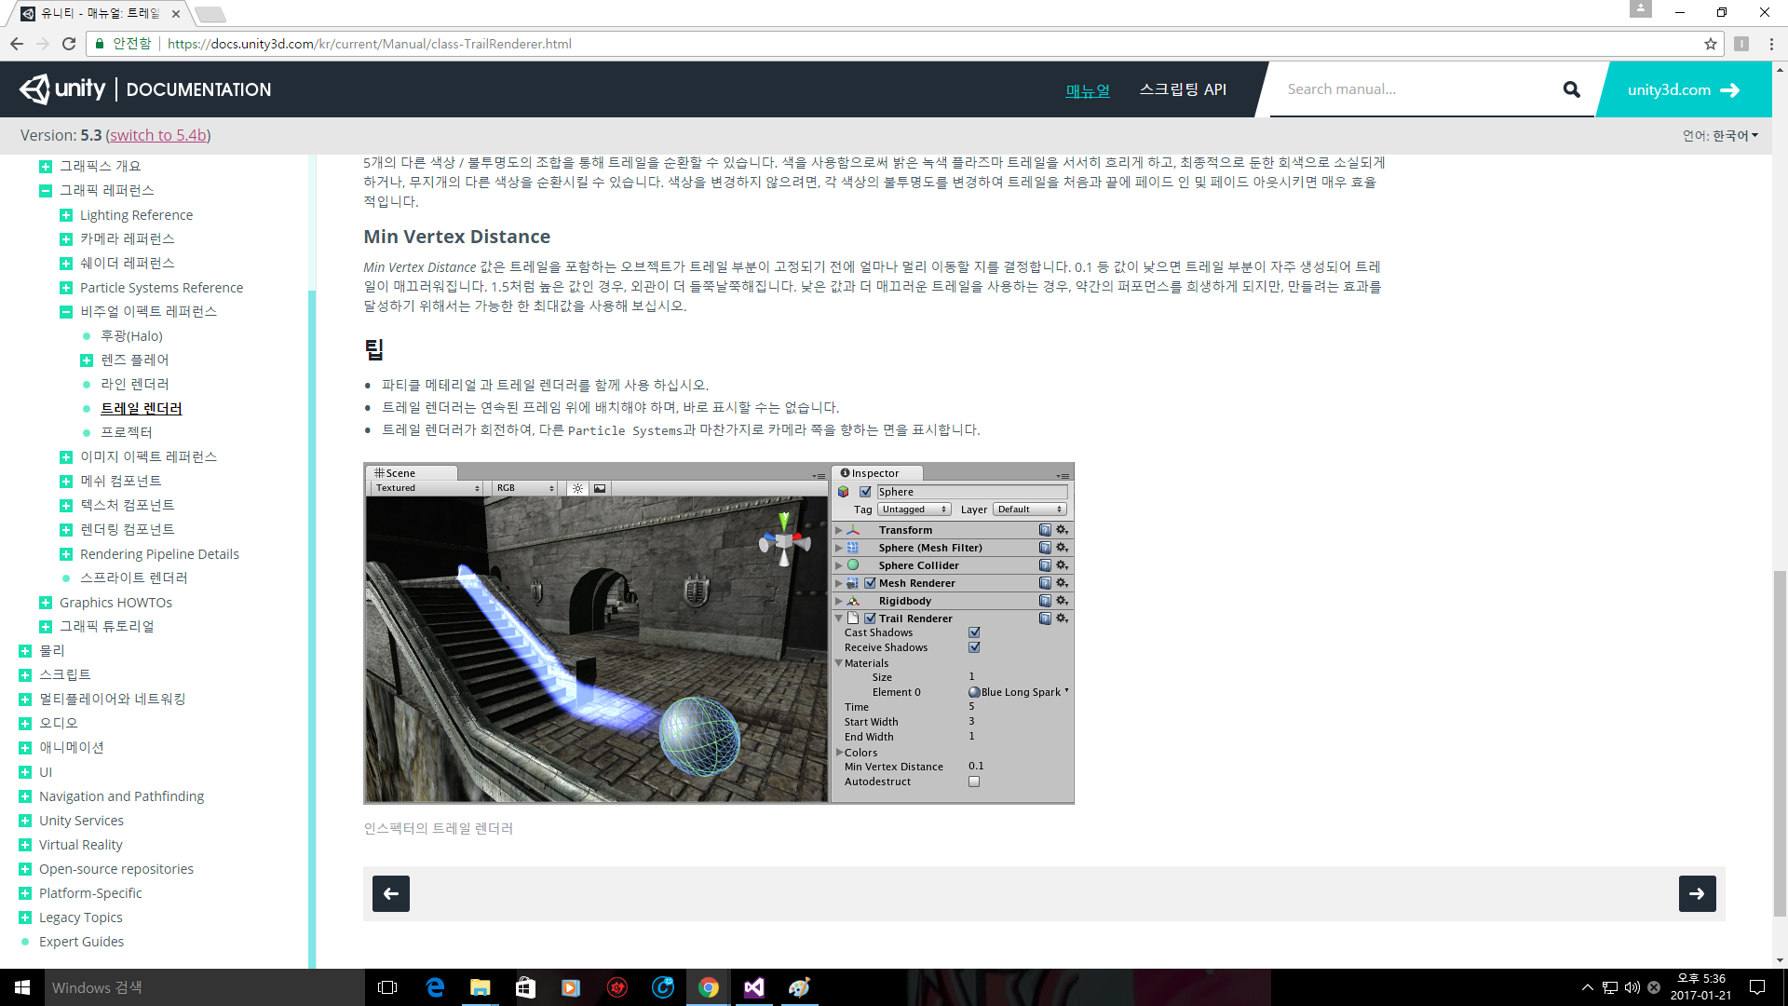

Slide 14
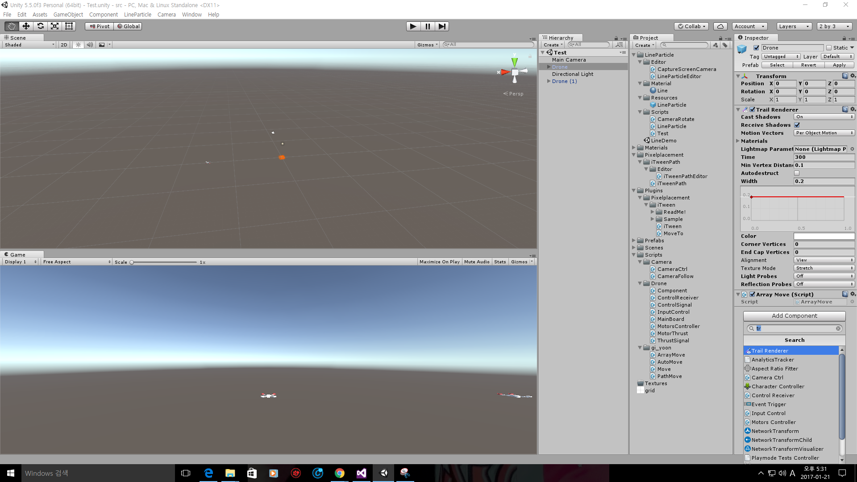
드론에 트레일렌더러 컴포넌트 추가시키는 화면

